Slide 1
Arboles de decisión
Tres historias de un problema

Slide 2

Juan es un analista de software. Trabaja en una firma de abogados.

Slide 3
Un día en una conferencia se intereso por Data Science
Y comenzó una nueva aventura

Slide 4

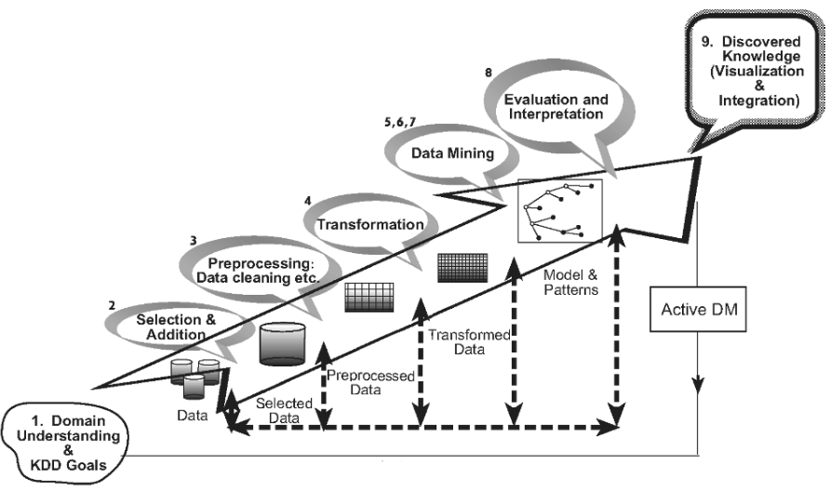
KDD y CRISP-DM

Slide 5
Primer paso investigar sobre la empresa…
Buscar tesis de administración de empresas enfocadas a la empresa que deseamos analizar.
Estas ofrecen un fuerte fuente de información sobre los problemas presentes que tienen un tipo de empresa y la posible solución.

Slide 6
Business Intelligence
Uno de los principales problemas que tiene la empresa es la rotación de personal.
Cada abogado es capacitado y entrenado en la empresa por lo que su salida representa la pérdida de todo ese entrenamiento.
Cada nuevo abogado representa tiempo y dinero en capacitaciones.

Slide 7
Tras este análisis Juan uso sus conocimientos en software para poder recopilar información y presentar un modelo a la empresa.

Slide 8

Un jefe que quería seguridad frente a todo
La mayoria de empresas no van a dar dinero ni a apoyar un projecto si no logran comprenderlo.

Slide 9
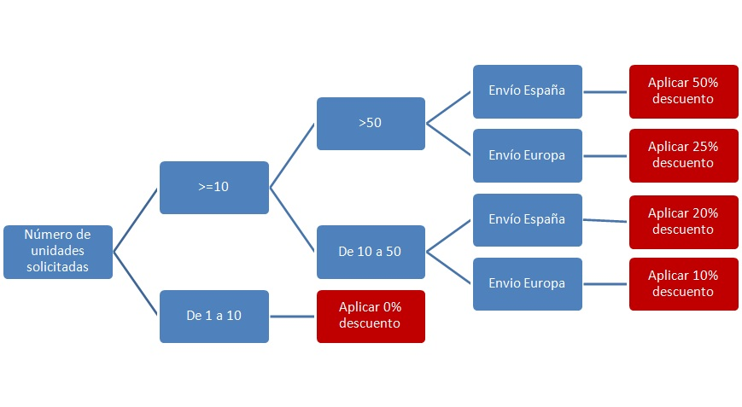
Necesitamos un algoritmo que nos permita explicar de manera clara su lógica.
Fuente: https://es.wikipedia.org/wiki/Árboles_de_decisión

Slide 10
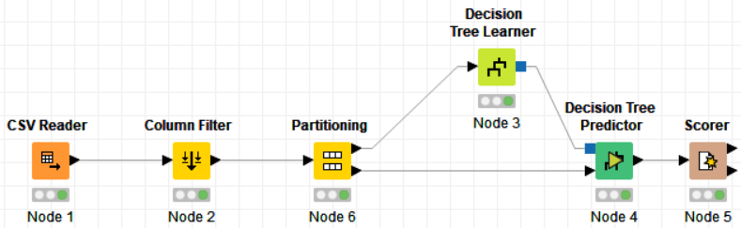
Creando el modelo predictivo…

Slide 11
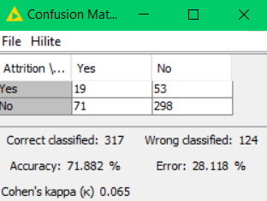
Resultados…

Slide 12
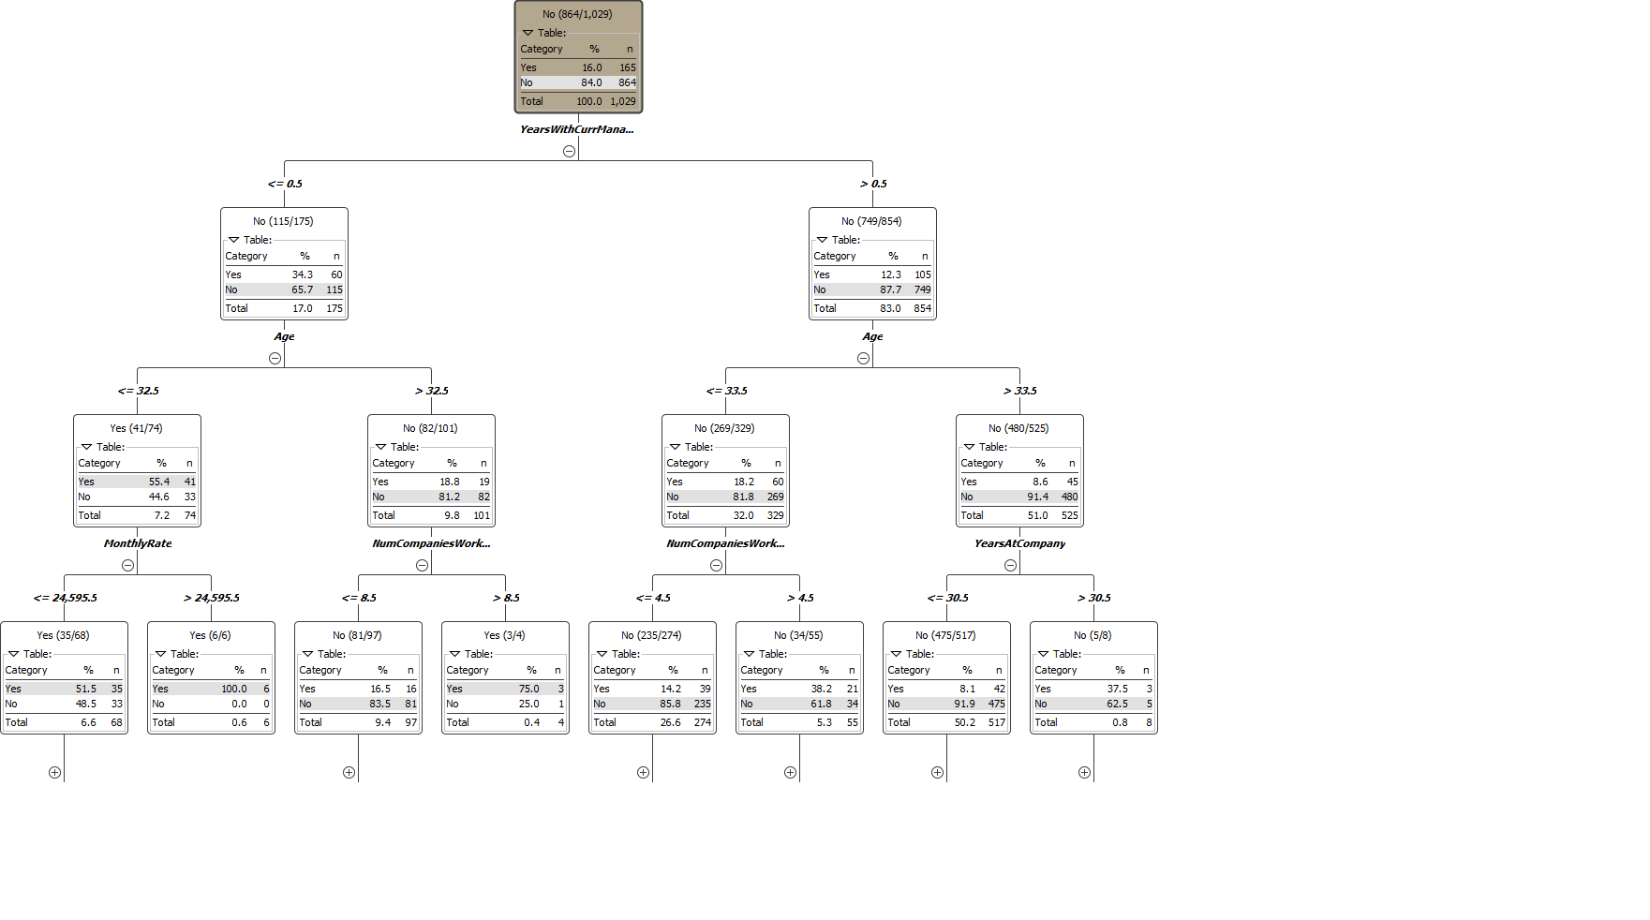

Slide 13

Un jefe encantado y toma de medidas para evitar la rotación de personal

Slide 14
Tras el éxito del primer modelo, se le dio un aumento a Juan y se le pidió mejorar sus predicciones. Y trabajar a la par con recursos Humanos.

Slide 15
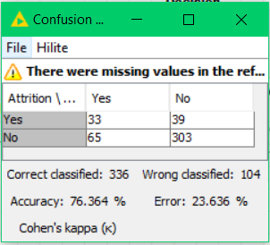
Juan a logrado obtener mayor cantidad de información. La predicción a mejorado.

Slide 16
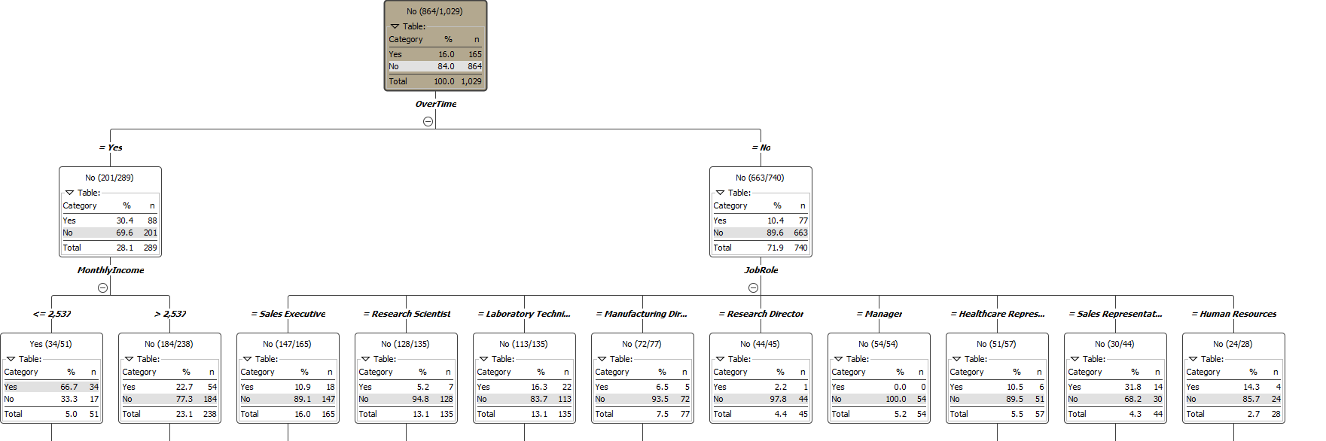
Sin embargo el nuevo árbol a cambiado bruscamente con respecto al anterior.

Slide 17

Problema
Si agregando unos cuantos datos, el árbol cambio de manera abrupta. No podemos generalizarlo para predicciones futuras.

Slide 18
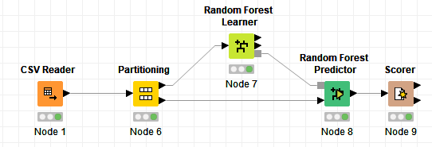
Random Forest
Este nuevo algoritmo permite dar una estabilidad a las predicciones futuras usando una combinación de múltiples arboles de decisión.

Slide 19
Problema
Random Forest crea una gran cantidad de arboles para mejorar y estabilizar la predicción, pero esto también lo convierte en una caja negra.

Slide 20
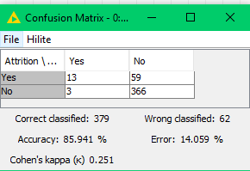
Resultados

Slide 21
Sin embargo, las predicciones son muy certeras. Y ver la importancia de las variables.

Slide 22
BIAS
Con el tiempo se agregaron una gran cantidad de datos. Y las personas que se quedaban aumentaron y se creo un desbalanceo de data. Random Forest posee algunos problemas con respecto a este problema.

Slide 23
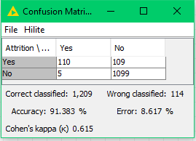
Accuracy que cambia abruptamente

Slide 24
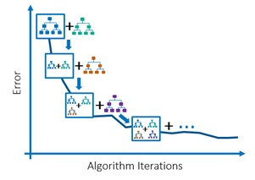
Gradient Boosted Trees
Este tipo de algoritmo usa un conjunto de arboles de decisión y los combina usando una nueva técnica. Boosting, la idea básica es la de entrenar las predictores secuencialmente cada uno tratando de corregir a su predecesor.
Fuente: https://www.kdnuggets.com/2017/10/understanding-machine-learning-algorithms.html

Slide 25
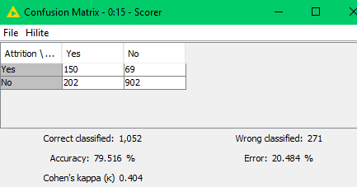
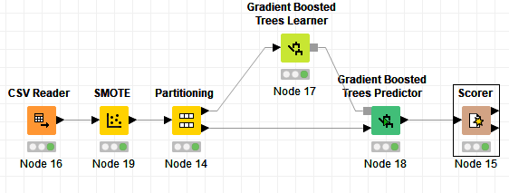
Resultados

Slide 26
Si bien se redujo el accuracy. El algoritmo se volvió mucho mas estable.

Slide 27
En este ejemplo no se considero el preprocesamiento de datos
Lidiar con data sesgada no necesariamente debe ser enfrentada con el algoritmo. Sin embargo, este fue un ejemplo para poder ver los diferentes escenarios de los arboles de decisión.

Slide 28

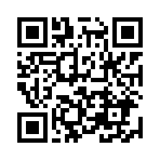
Recomendaciones y Gracias
RapidMiner(Software)
Knime(Software)
Weka(Software)
Statistical Analysis and Data Ming Applications Robert Nisbet (Book)
https://www.datasciencecentral.com/
https://www.kaggle.com/datasets
https://www.kdnuggets.com/
https://www.facebook.com/groups/1817330048574306/
https://www.youtube.com/user/l8lel8l
Correo: esteban.wilfredo@outlook.com

